Slide 1
Bài 2.
Tớ biết quản lý dữ liệu
Trong bài học này, bạn sẽ được trang bị thêm một số kỹ năng thao tác trên số liệu như:
Sử dụng các công thức đơn giản để tính toán.
Lựa chọn các loại biểu đồ để biểu diễn số liệu.

Slide 2

Hoạt động: Tìm hiểu kiến thức
Bảng tính Excel có khả năng tính toán kết quả của các phép tính cơ bản.
Có thể sao chép cách tính sang hàng hoặc cột bên cạnh để tự động tính toán cho các kết quả kế tiếp.
Khi điều chỉnh dữ liệu, kết quả đã tính cũng sẽ được tự động điều chỉnh lại.

Slide 3


Tạo các công thức đơn giản
Các công thức có thể được liên kết từ trang tính này với các trang tính khác, khi bạn thay đổi các giá trị hoặc số lượng trong trang tính đang hoạt động, các ô trong những trang tính khác cũng tự động được cập nhật.

Slide 4

Tạo các công thức đơn giản
Để bắt đầu nhập công thức trong bất kỳ ô nào, bạn cần nhập dấu bằng (=).
Bạn có thể nhập địa chỉ của ô trong công thức bằng cách nhập trực tiếp vào ô, hoặc nhấp chuột vào các ô liên quan.
Ô mà bạn nhập công thức sẽ hiển thị kết quả của công thức trong chính ô đó; công thức đó có thể được quan sát trên thanh công thức.
Nếu bạn cần thay đổi công thức, bạn có thể sử dụng phím F2 để chỉnh sửa công thức trong ô, thay vì phải nhập lại cả công thức từ đầu.
Các ký hiệu sau thường được sử dụng trong Excel để biểu diễn các toán tử toán học chuẩn:

Slide 5

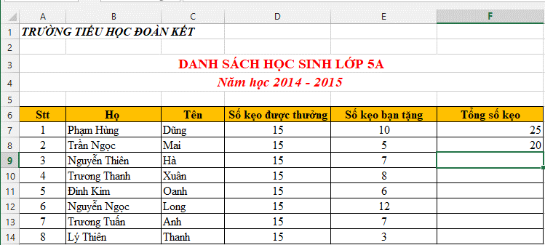
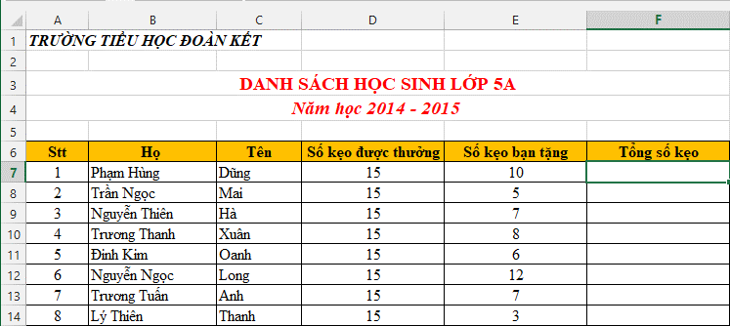
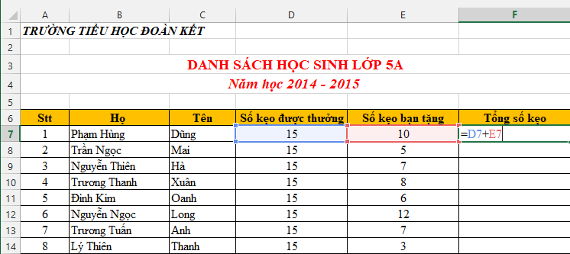
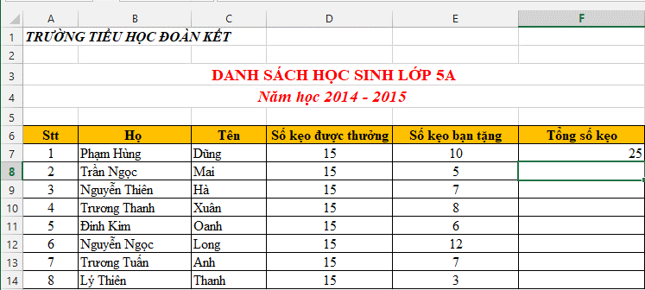
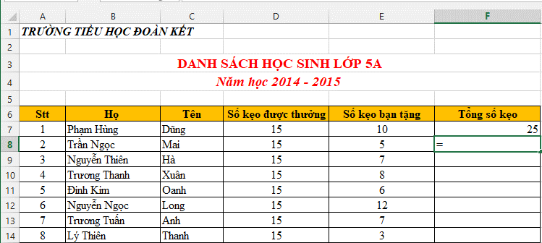
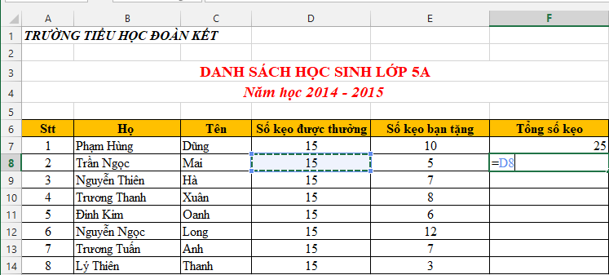
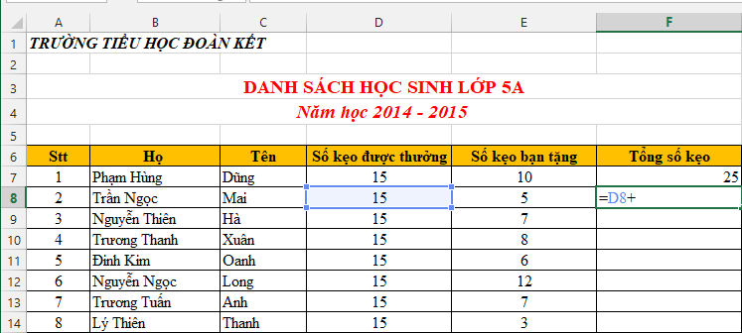
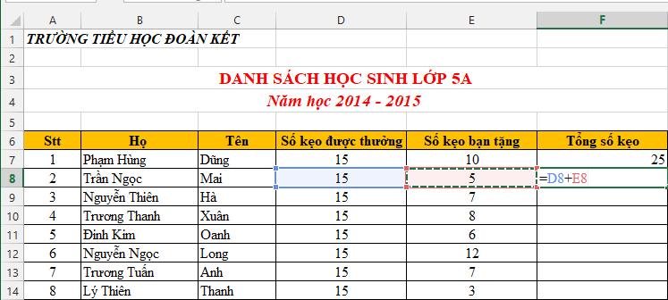
Hoạt động: Trải nghiệm
Nhập công thức để tính toán
a) – Nhấp chuột chọn ô F7.
- Nhập vào biểu thức:
=D7+E7
- Nhấn phím Enter.
b) – Nhấp chuột chọn ô F8.
- Nhập dấu “=“
- Nhấp chuột chọn ô D8
- Nhập tiếp dấu “+”
- Nhấp chuột chọn ô E8
- Nhấn phím Enter.

Slide 6

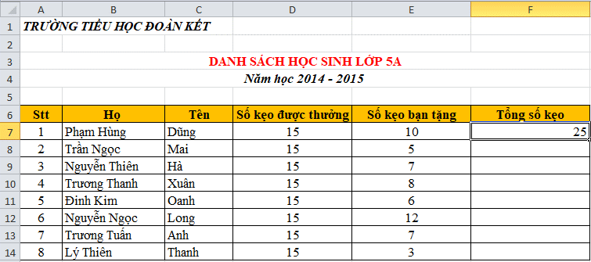
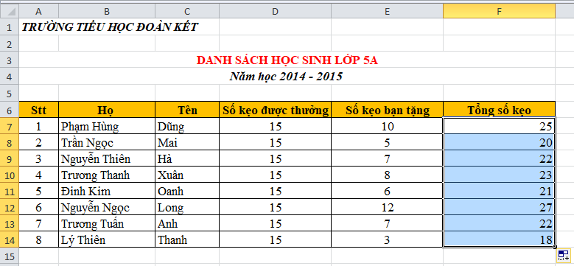
Hoạt động: Thực hành
Sao chép công thức
1. Nhấp chuột chọn ô F7.
2. Di chuyển con trỏ chuột đến góc dưới phải của ô.
3. Khi con trỏ chuột biến thành dấu thì nhấn giữ và kéo xuống đến ô F14.

Slide 7

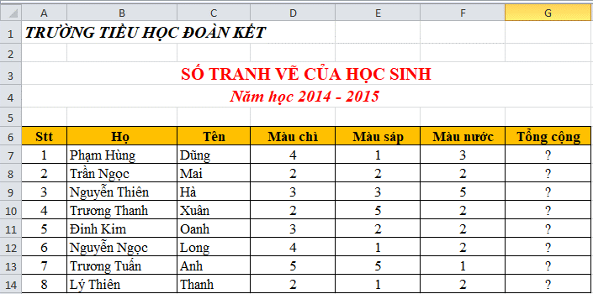
Hoạt động: Khám phá và chia sẻ
Em hãy hoàn tất bảng tính sau, sau đó tiến hành lập công thức để tính toán, sao chép công thức để hoàn thành bảng tính.

Slide 8
Kết thúc

